Slide 1
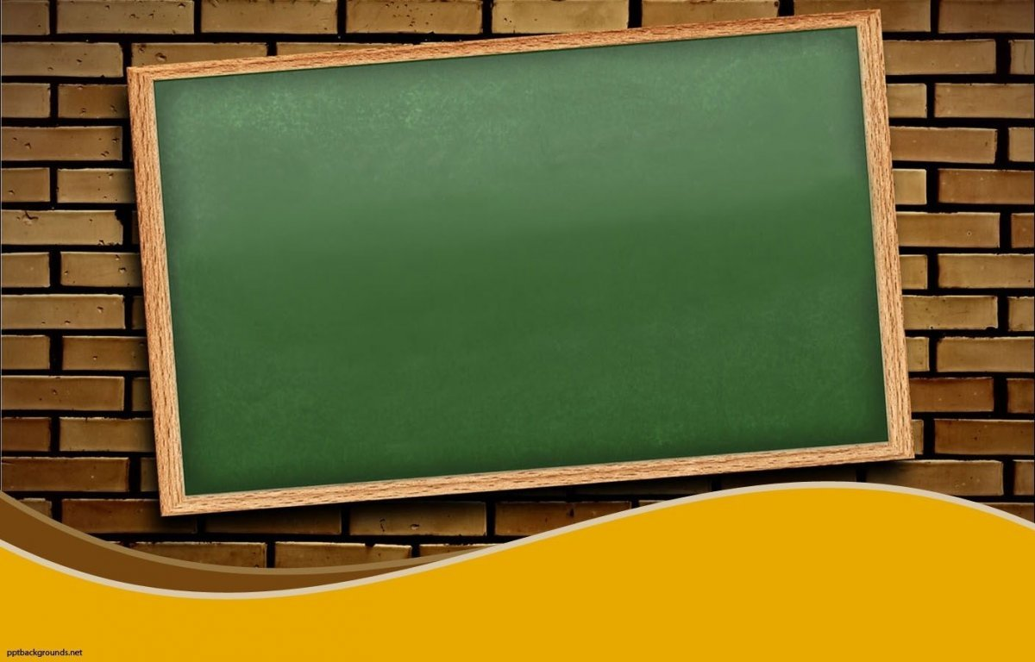
Математика
2 клас
Усна лічба з LEGO
Неля Братащук

Slide 2
Інструкція
1. Будь уважним!
2. Обчисли вираз.
3. Підбери колір цеглинки з відповідним числом.
4. Будуй ВЕЖУ.
5. Перевір!

Slide 3


11 - 4
5
7
6

Slide 4
12 - 6
5
7
6

Slide 5
13 - 9
4
7
6

Slide 6
14 - 7
4
7
6

Slide 7
15 - 7
8
7
6

Slide 8
16 - 6
7
10
9

Slide 9
ПЕРЕВІР!

Slide 10

Оціни свою роботу!

